Slide 1
화면구현 능력평가
6조 조은지

Slide 2
담당 영역
Section3-article (고객문의)
Section4-asdie (온라인제보)
Section5-asdie (퀵메뉴)
Footer

Slide 3
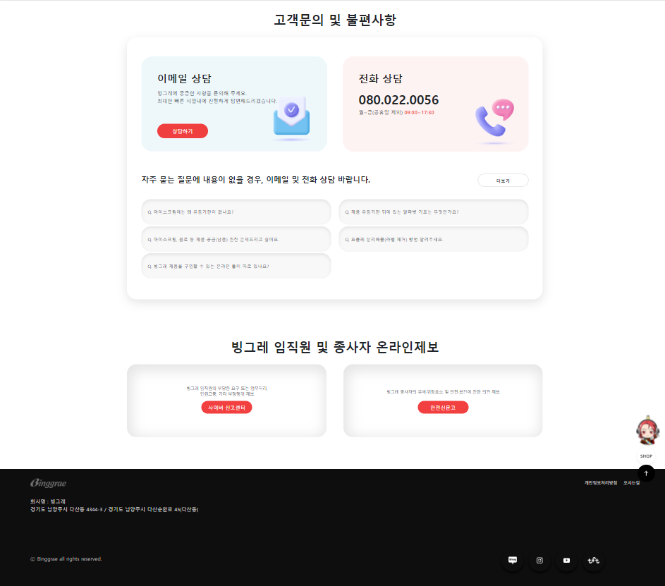
1. 담당 전체 영역

Slide 4
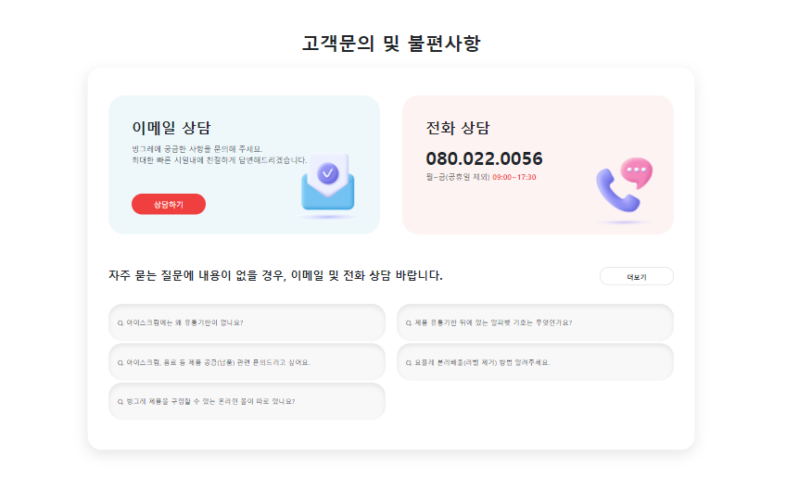
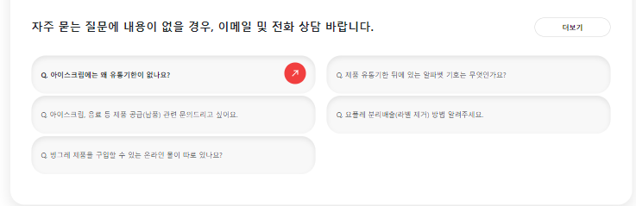
2. Section3-article (고객문의)
[hover시, Animation 적용]

Slide 5
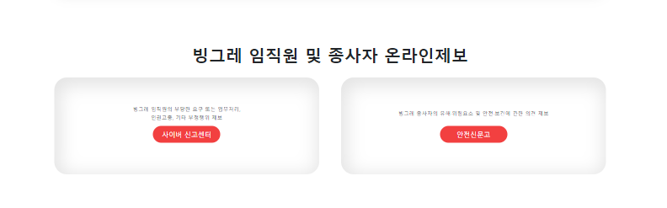
3. Section4-asdie (온라인제보)

Slide 6
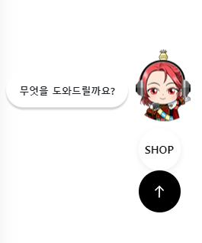
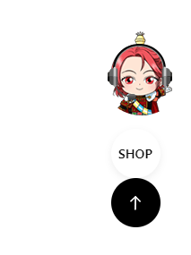
4. Section5-asdie (퀵메뉴)
Hover시, Animation 적용
이미지가 위아래로 움직이는
Animation 적용

Slide 7
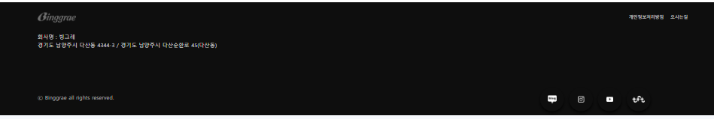
5. Footer

Slide 8
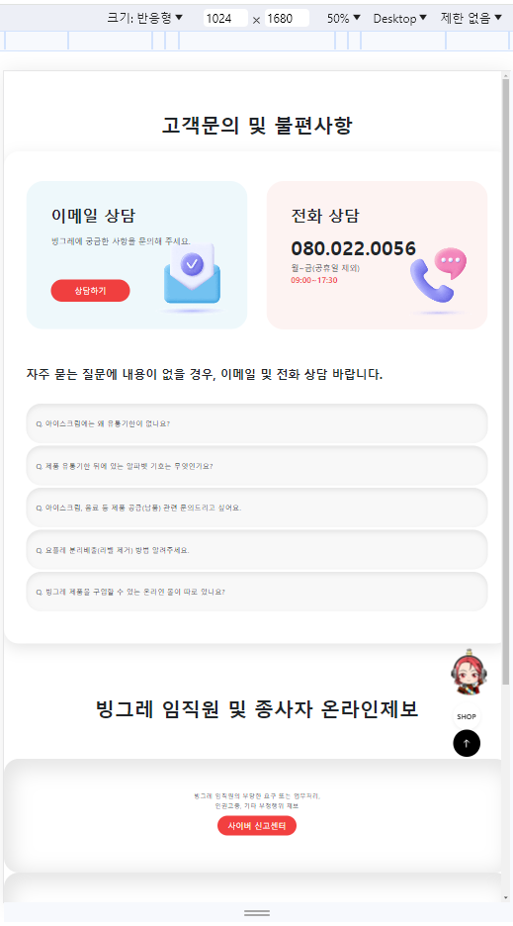
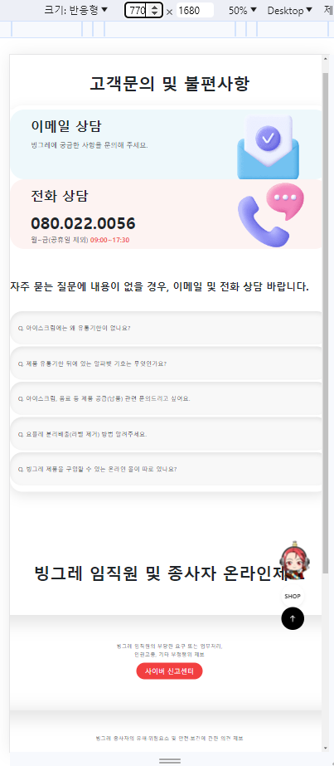
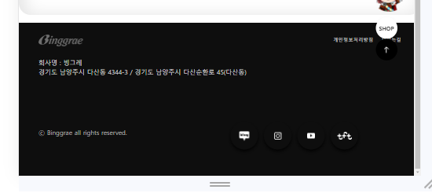
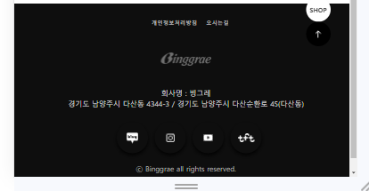
6. Media Query (max-width:1024px,770px)

Slide 9
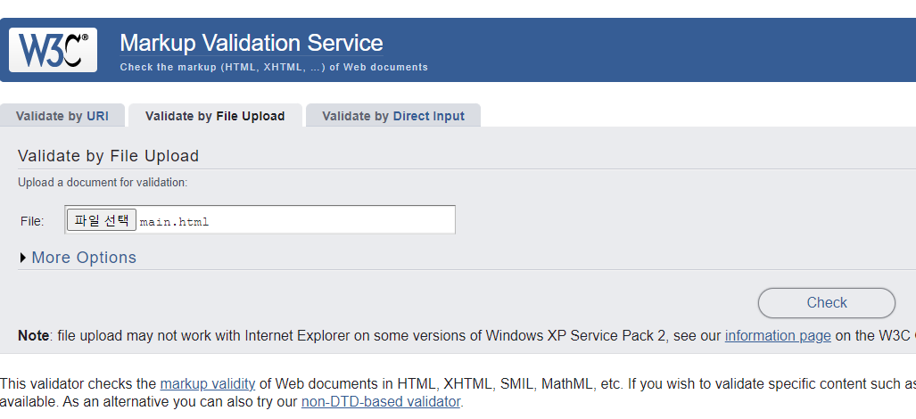
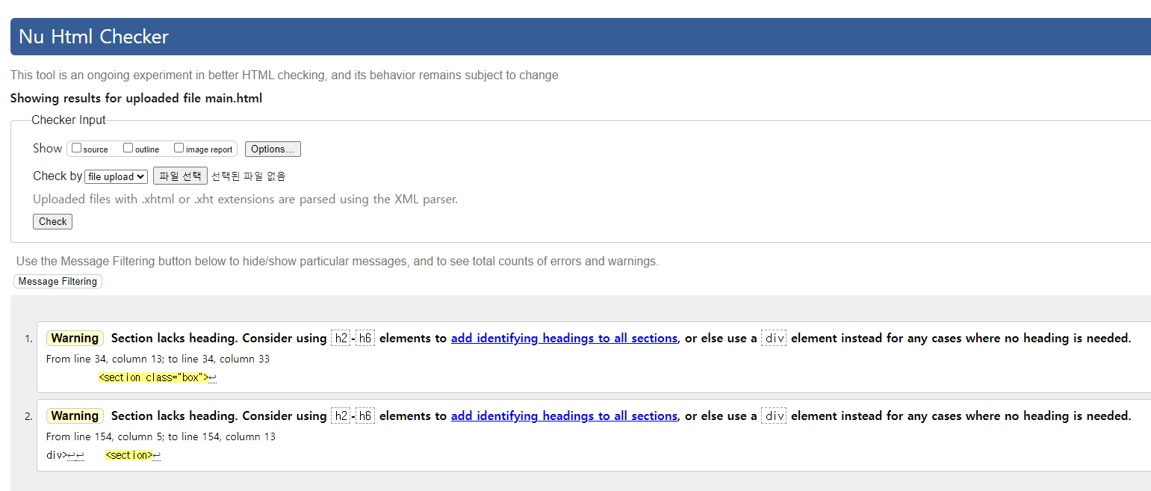
7. HTML 검사

Slide 10
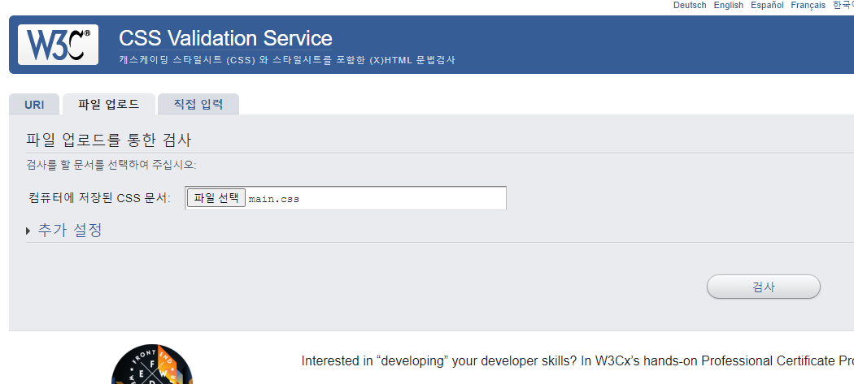
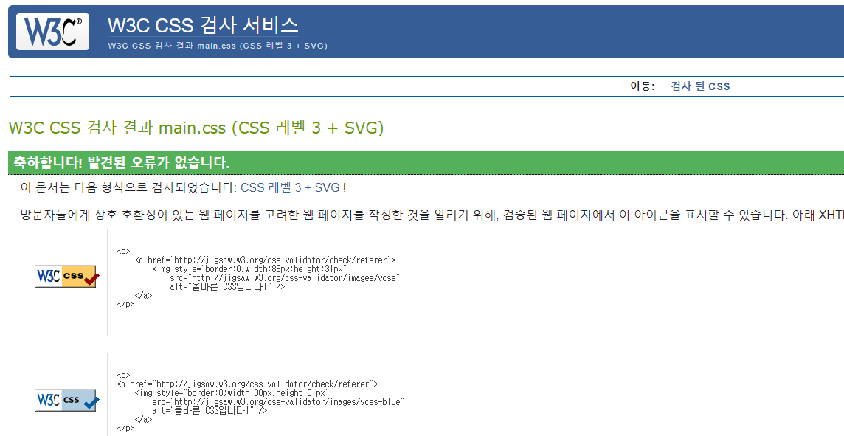
8. CSS 검사

